Slide 1
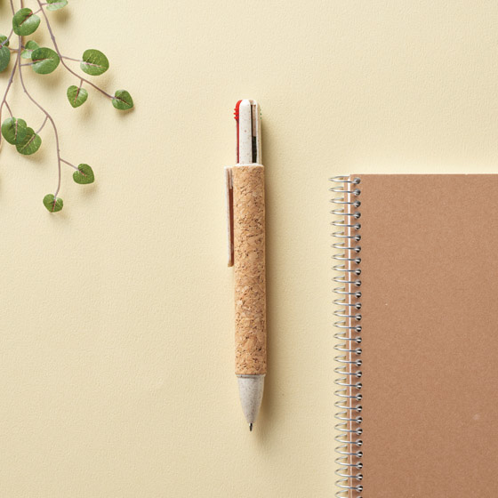
【提案書】
リル 4色コルクボールペン
特徴
3色（黒2本）+タッチペンで日常使いにも非常に便利なスリムペンです。再生ABS素材を使用し作られているため環境に優しいアイテムである点も◎！全5色展開から選択可能です。
納期
納期スペース
仕様
素材：ABS(麦わら配合)・コルク
サイズ：全長/143mm
包装：包装袋
生産国：中国
お見積
お見積りスペース

